Slide 1

Bài
32
CHƠI CHONG CHÓNG
TIẾT 5. LUYỆN VIẾT ĐOẠN

Slide 2



Yêu cầu cần đạt
- Phát triển vốn từ về tình cảm gia đình.
- Phát triển năng lực ngôn ngữ trong việc viết một tin nhắn cho người thân.
Notes:
12

Slide 3
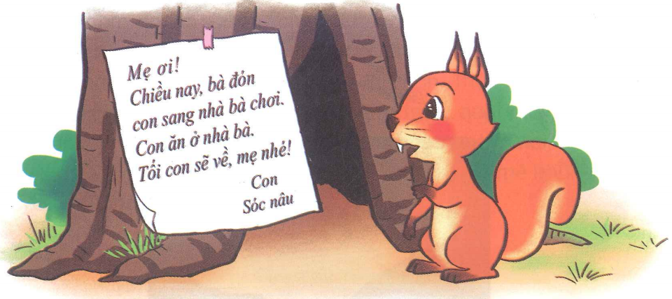
1. Quan sát tranh, đọc tin nhắn của sóc con và trả lời câu hỏi.
a. Sóc con nhắn tin cho ai?
b. Sóc nhắn điều gì cho mẹ?
c. Vì sao sóc phải nhắn tin?

Slide 4
a. Sóc con nhắn tin cho ai?
Sóc con nhắn tin cho mẹ.

Slide 5
b. Sóc nhắn mẹ chuyện gì?
Sóc nhắn mẹ sang nhà bà và không ăn cơm ở nhà. Tối Sóc sẽ về.

Slide 6
c. Vì sao sóc phải nhắn tin?
Sóc con phải nhắn tin lại cho mẹ vì:
- Bố mẹ đi vắng, không thể xin phép trực tiếp được.
- Do đó, Sóc cần nhắn tin mình đi đâu, làm gì để bố mẹ yên tâm.

Slide 7

2. Viết tin nhắn cho người thân.
Ông qua nhà đưa em đi mua sách. Lúc đó bố mẹ đi vắng. Em hãy viết tin nhắn cho bố mẹ yên tâm.

Slide 8


Tham khảo
Mẹ ……!
Ông …. đưa con đi mua sách ở …... Mua sách xong, ông sẽ đưa con về …….. Mẹ ………nhé!
Con ……..của mẹ
……..

Slide 9

Dặn dò
Hoàn thành bài 2 vào vở ô li tiếng Việt.
Xem trước bài Ôn tập tuần 18 .

Slide 10

Tạm biệt và hẹn gặp lại
các con vào những tiết học sau!

